Slide 1


Slide 2
Проверка домашнего задания

Slide 3
№1. Географические названия столиц зарубежных стран употребляются без перевода на русский язык. Например, столицу Ирландии – Dublin, мы называем Дублин, даже не задумываясь, что при дословном переводе это название означает - «темная заводь». Решите уравнения. По совпадающим множествам решений соотнесите названия столиц некоторых стран с их дословными переводами.

Slide 4
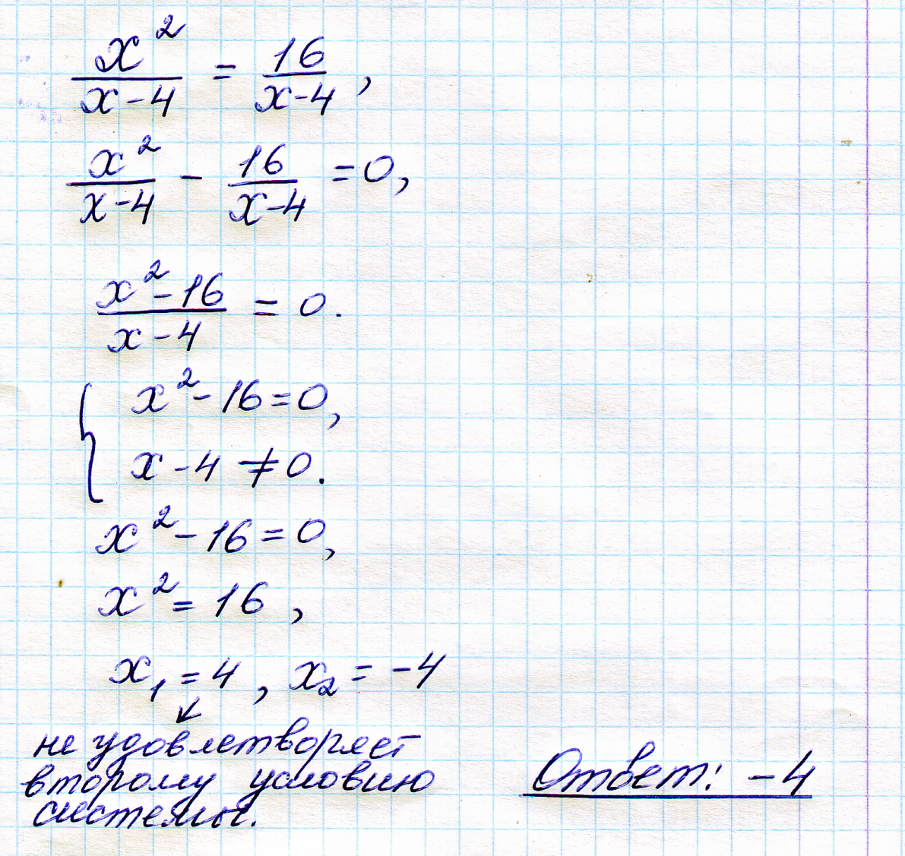
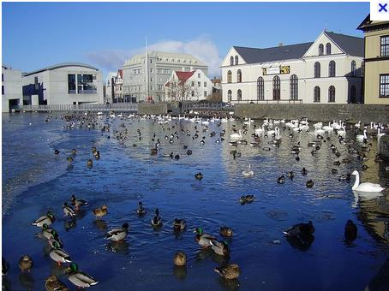
Рейкьявик

Slide 5
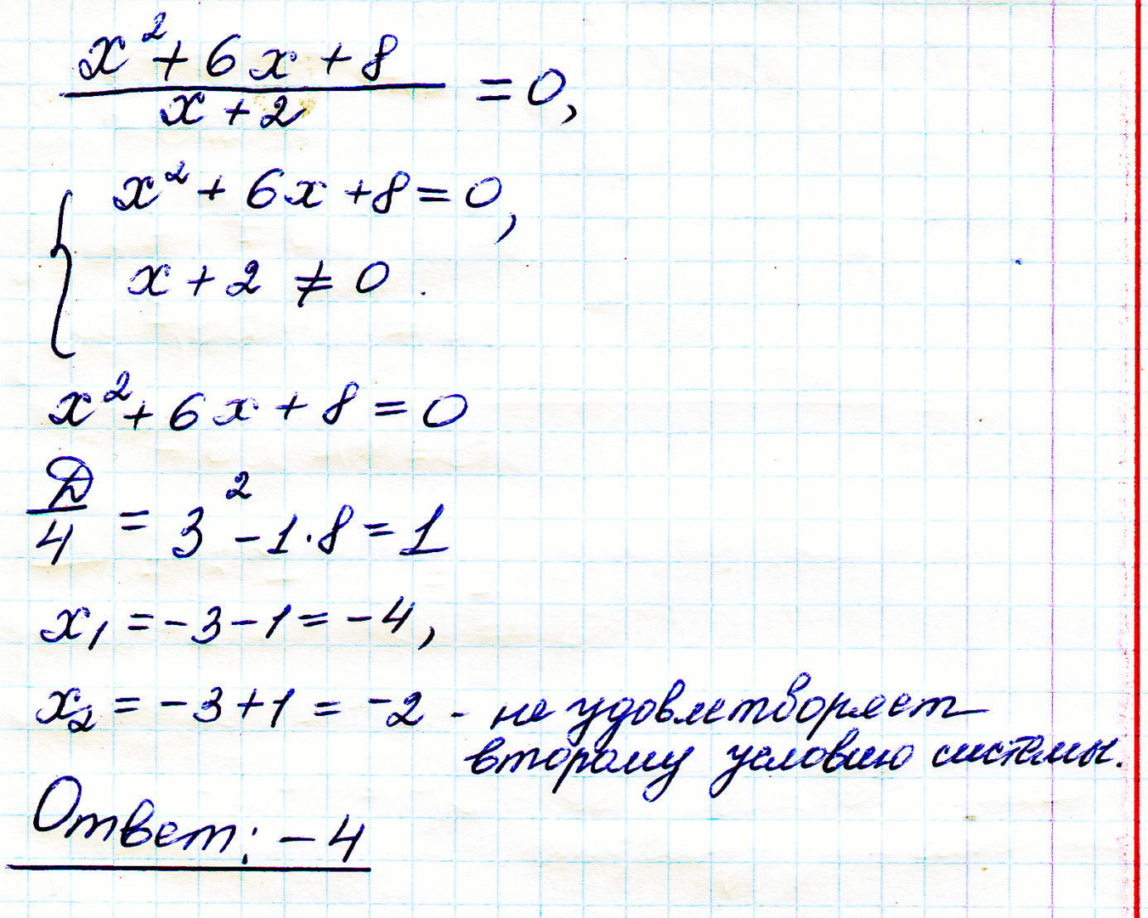
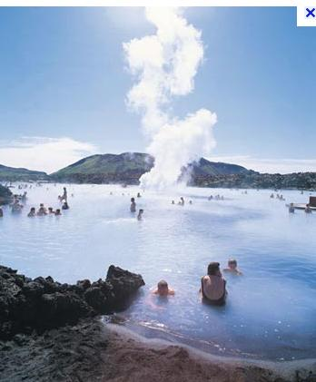
«Дымящаяся бухта»

Slide 6
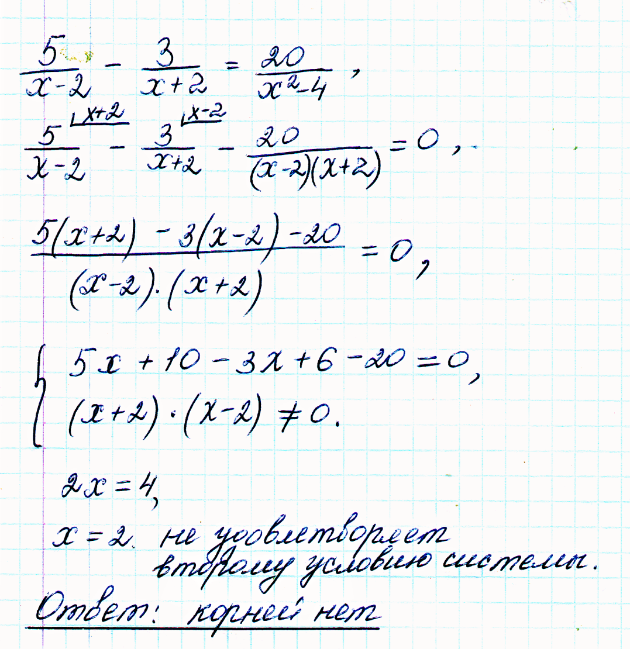
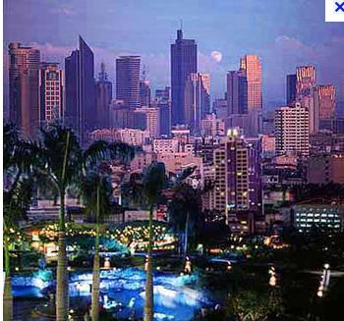
Манила

Slide 7
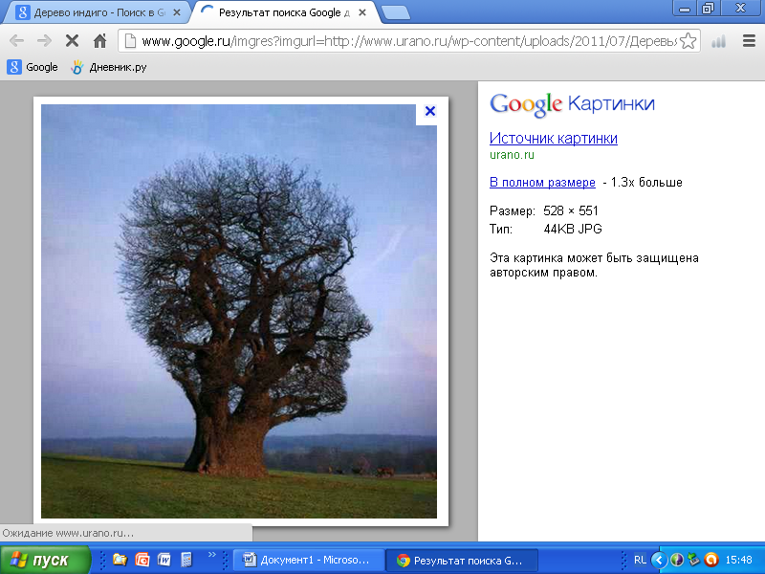
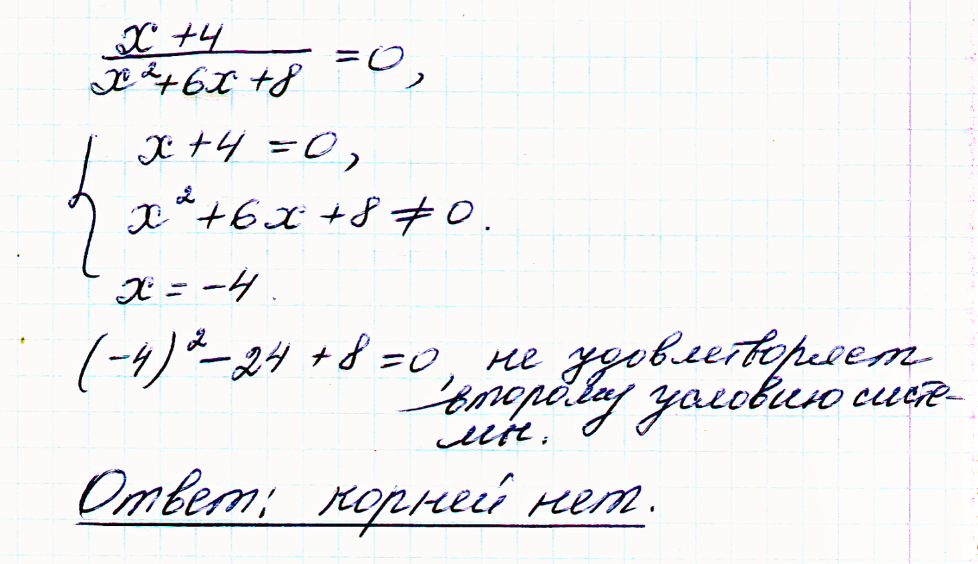
«Место, где в изобилии растут деревья индиго»

Slide 8
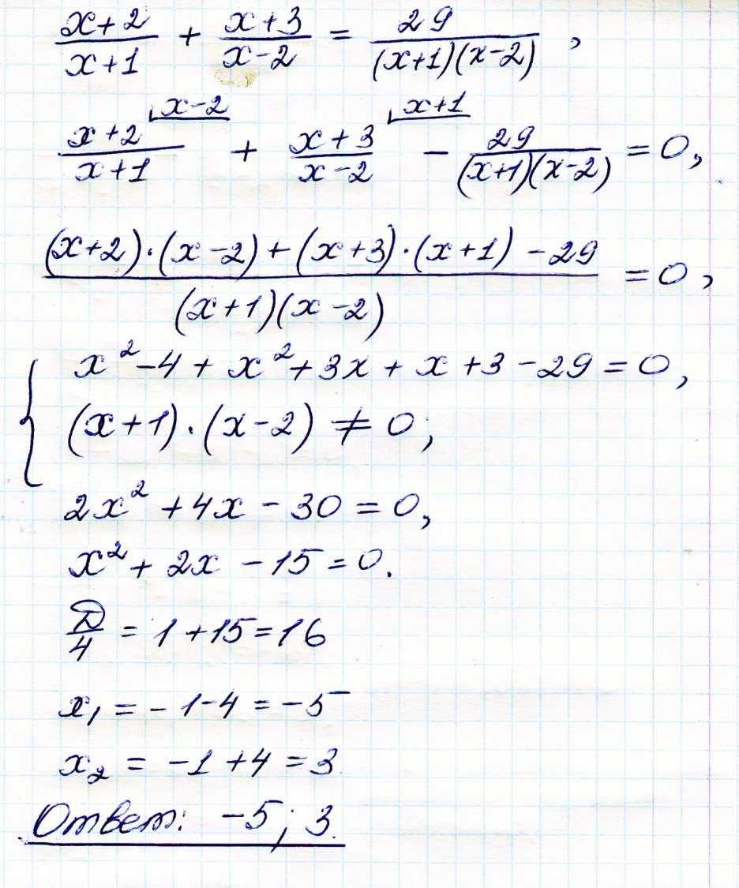
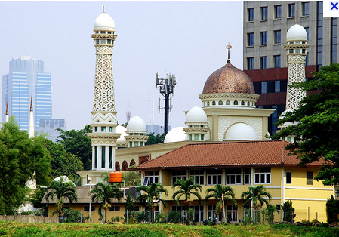
Джакарта

Slide 9
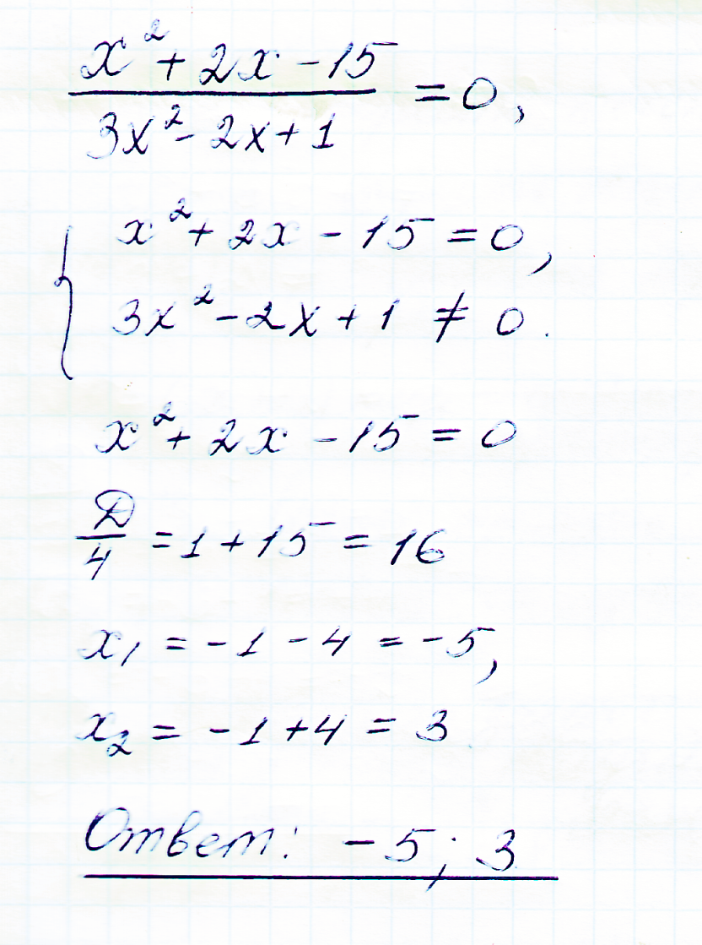
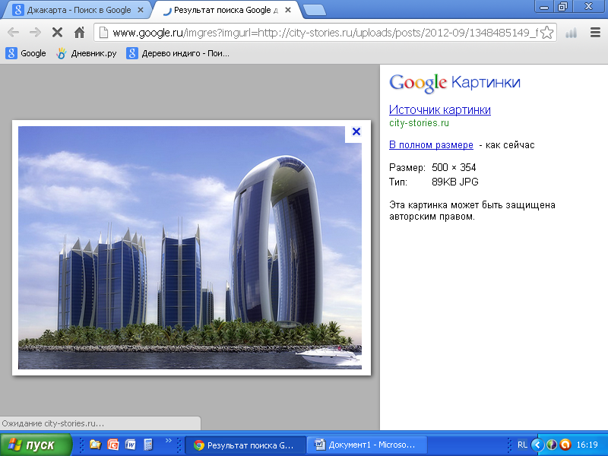
«Могущественное
процветание»

Slide 10
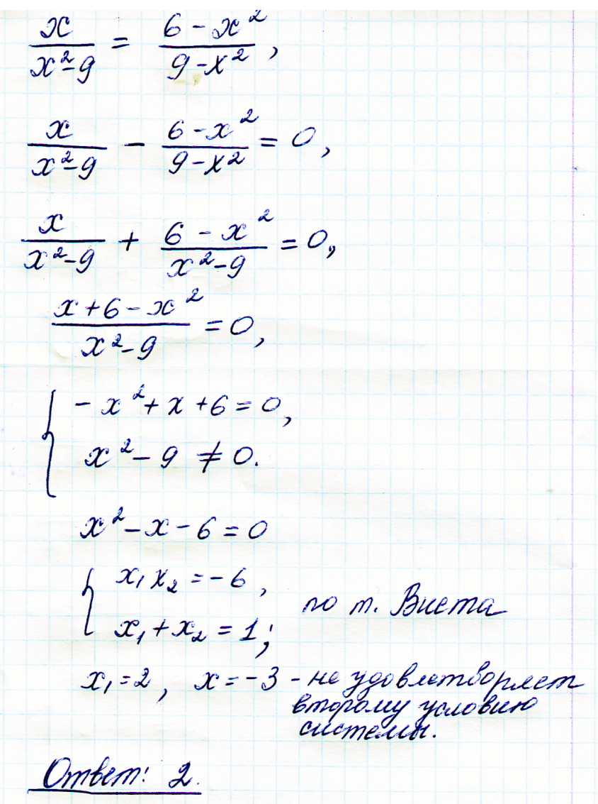
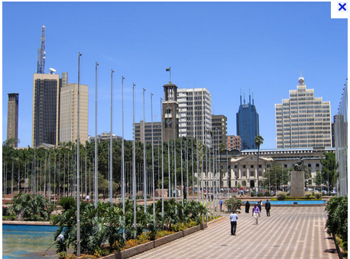
Найроби

Slide 11
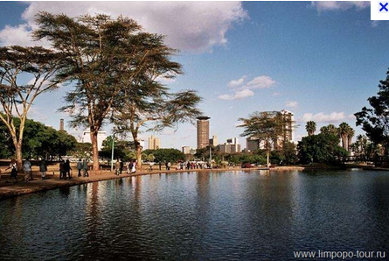
«Прохладная вода»

Slide 12
Название оставшегося города - , столицы
переводится как «прохладная вода».
Запишите ответ:
Рейкьявик – столица в переводе на русский язык означает ;
- столица ,означает «место, где в изобилии растут деревья индиго»; столица Индонезии - , означает в переводе
Найроби
Кении
Исландии
«дымящаяся бухта»
Манила
Филиппин
Джакарта
«могущественное процветание».

Slide 13
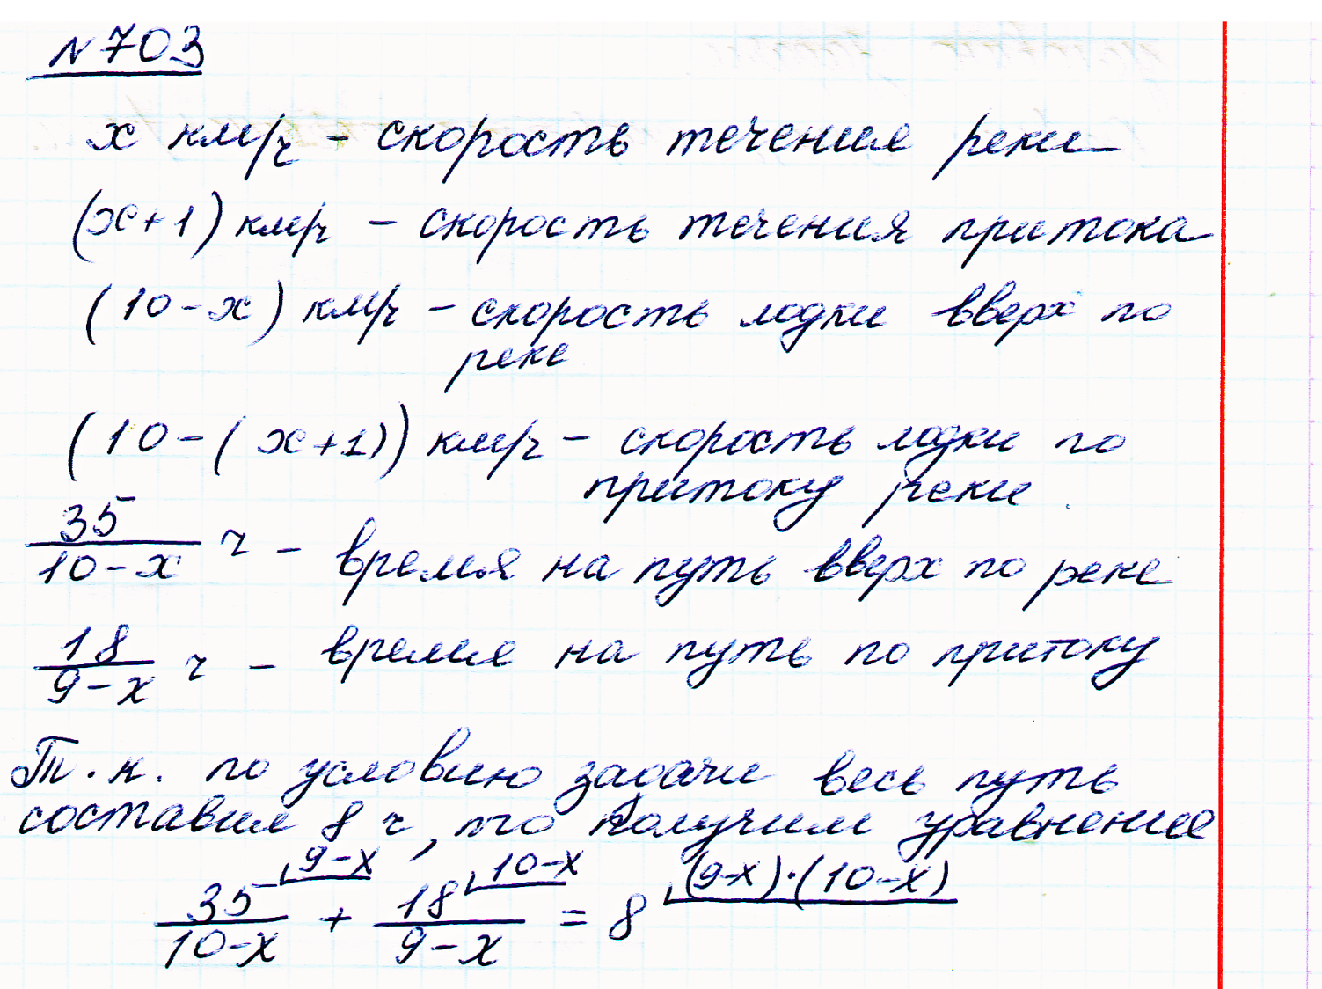

Slide 14
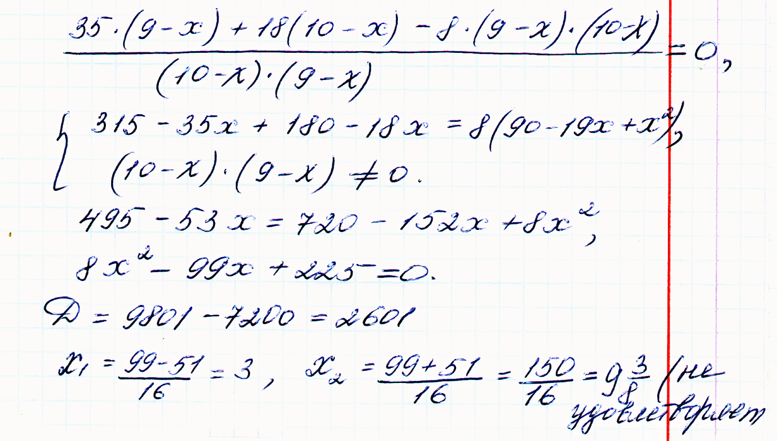


Slide 15
РЕШИТЕ КРОССВОРД

Slide 16
П
1
П А Р А Б О Л А
У
У Р А В Н Е Н И Е
Р
А
В
Н
Е
Н
И
Е
2
Р
3
П Р И В Е Д Е Н Н О Е
Р А Ц И О Н А Л Ь Н О Е
4
А
М
5
Ф О Р М У Л А
Е
6
Г И П Е Р Б О Л А
Т
7
В И Е Т А
Р
8
К В А Д Р А Т Н О Е

Slide 17
УРАВНЕНИЯ С ПАРАМЕТРОМ

Slide 18
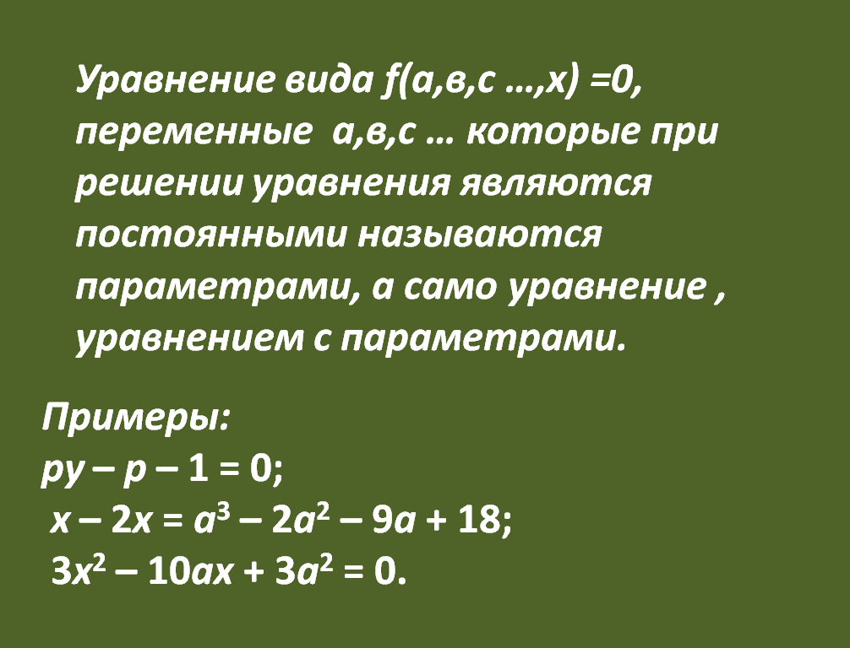

Slide 20
Физкультминутка

Slide 22
Домашнее задание:
Прочитать п.27 и разобрать примеры 1и2, №645(а,в), №704.

Slide 23
СПАСИБО за внимание!

